Slide 1
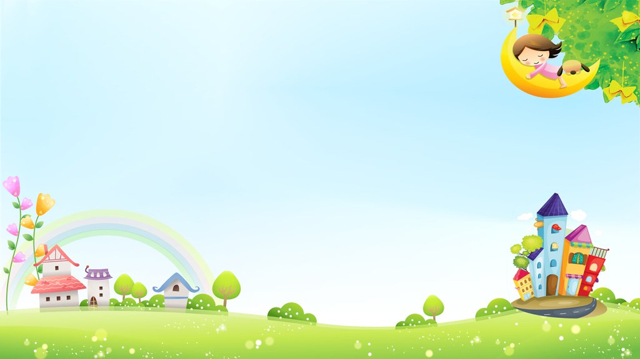

UBND QUẬN LONG BIÊN
TRƯỜNG MẦM NON HOA HƯỚNG DƯƠNG
LĨNH VỰC PHÁT TRIỂN NGÔN NGỮ
GIÁO ÁN
Đề tài: Truyện Kiến con đi ô tô
Lứa tuổi: MGN
Thời gian: 25 – 30 phút
Giáo viên: Hoàng Thu Hà

Slide 2
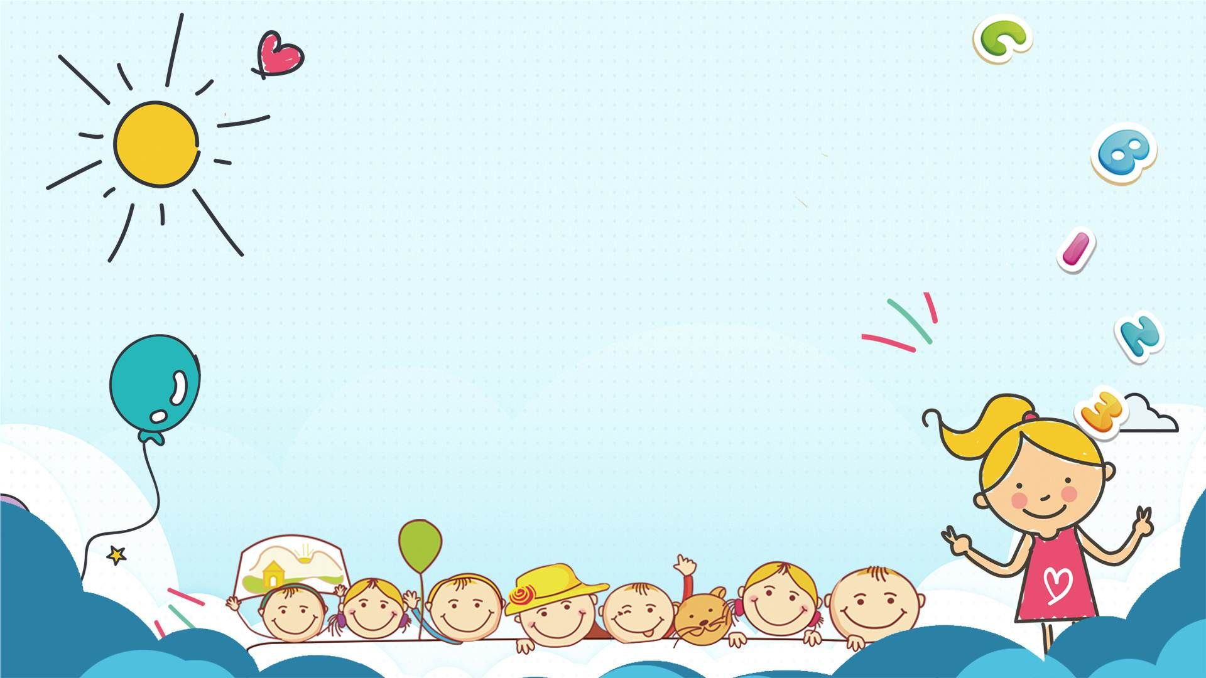
Đàm Thoại

Slide 3


Các con vừa nghe câu truyện gì?
- Đáp án 1: : “Kiến con đi xe ô tô”.
- Đáp án 2 : Kiến con đi chơi

Slide 4
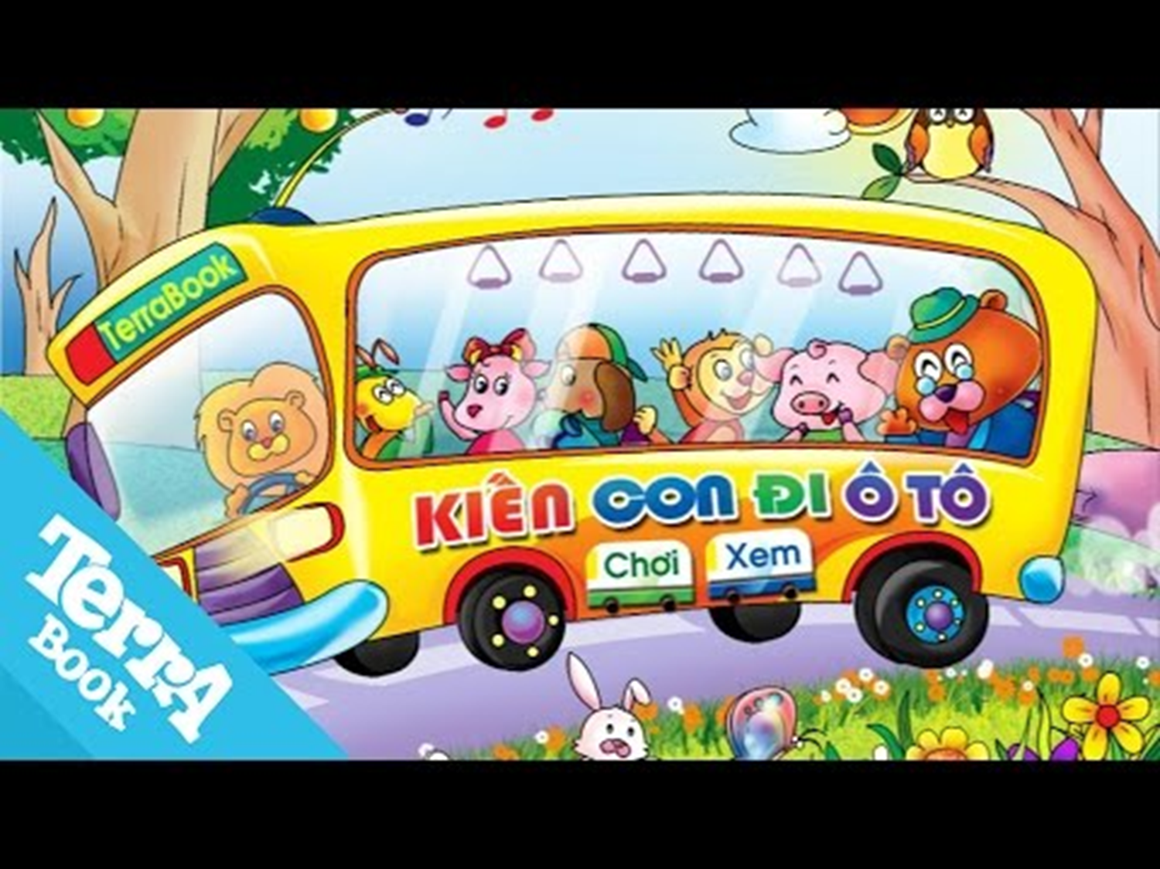

Slide 5
Trong câu truyện gồm có những
nhân vật nào?
- Đáp án 1: có Kiến con, Chó con và bác Gấu.
- Đáp án 2: có Kiến con, Dê con, Chó con, Khỉ con, Mèo con và bác Gấu.
- Đáp án 3: có Kiến con, Dê con, Lợn con và bác Gấu
- Đáp án 4: có Kiến con, Dê con, Khỉ con và bác Gấu.

Slide 6
Bạn Kiến con đi đâu?
- Đáp án 1 : Vào rừng xanh dạo chơi.
- Đáp án 2: Vào rừng xanh tìm thức ăn .
- Đáp án 3: Vào rừng xanh thăm bà ngoại.
- Đáp án 4: Vào rừng xanh chơi chốn tìm.

Slide 7
Bạn Kiến con đi bằng phương tiện gì
- Đáp án 1: Xe ô tô con
- Đáp án 2: Xe tải
- Đáp án 3: Tàu hoả
- Đáp án 4: Xe buýt

Slide 8
Các bạn đi đâu?
Đap án 1: Đi thăm quan
Đap án 2: Đi công viên
Đáp án 3: Đi học
Đap án 4: Đi vào rừng

Slide 9
Ai đã lên xe ở bến đón xe Buýt tiếp theo?
Đáp án 1: Bác Gấu
Đáp án 2: Bác Voi
Đáp án 3: Bác Trâu
Đáp án 4: Bác Hổ

Slide 10
Khi bác Gấu lên xe thì có chuyện gì xảy ra?
Đáp án 1: Vẫn còn chỗ để ngồi
Đáp án 2: Không còn chỗ để ngồi

Slide 11
Các bạn nhỏ đã làm gì khi thấy bác Gấu không có chỗ ngồi?
Đáp án 1: Mặc kệ bắc gấu
Đáp án 2: Mời bác ngồi chỗ của mình
Đáp án 3: Không mời bác ngồi

Slide 12
Bác Gấu có ngồi vào chỗ của các bạn nhỏ không?
Đáp án 1: Không ngồi
Đáp án 2: Có ngồi

Slide 13
Bạn Kiến con đã đưa ra ý tưởng gì để tất cả mọi người đều có chỗ ngồi?
Đáp án 1: Kiến con ngồi chỗ khác
Đáp án 2: Kiến con đứng lên
Đáp án 3: Kiến con leo lên vai bác Gấu

Slide 14
Trên đường đi bạn Kiến con làm gì?
Đáp án 1: Kiến con nói chuyện với mọi người
Đáp án 2: Kiến con hát cho bác Gấu nghe
Đáp án 3: Kiến con nằm ngủ

Slide 15


